Slide 1
内核
主线程
argv[...]
argc
g0
argv
stackguard1
argc
stackguard0
Sp
stack_hi
64*1024-104bytes
stack_lo

Slide 2
内核
m0
...
主线程
tls[1]
主线程fs段
tls[0]
argv[...]
g0
argc
g0
argv
m
stackguard1
argc
stackguard0
Sp
stack_hi
64*1024-104bytes
stack_lo

Slide 3
m0
groutine_readme1
allp....
内核
...
p
p
...
主线程
tls[1]
主线程fs段
tls[0]
...
argv[...]
g0
m
...
argc
g0
argv
m
stackguard1
argc
stackguard0
Sp
stack_hi
64*1024-104bytes
stack_lo

Slide 4
m0
goroutine_readme2_newproc1_1
allp....
内核
...
p
p
...
主线程
tls[1]
主线程fs段
tls[0]
...
argv[...]
g0
m
...
argc
g0
argv
m
stackguard1
argc
stackguard0
...
stack_hi
&funcval{runtime.main}
stack_lo
0
Sp
newproc的返回地址
...
newg
堆
newg(栈)
m
stackguard1
stackguard0
stack_hi
stack_lo

Slide 5
m0
goroutine_readme2_main goroutine
allm....
allp....
内核
...
p
p
...
主线程
tls[1]
主线程fs段
tls[0]
...
argv[...]
g0
m
...
argc
g0
newg的m成员为nil，因为它还没有被调度起来运行，也就没有跟任何m进行绑定
argv
m
stackguard1
argc
stackguard0
...
stack_hi
&funcval{runtime.main}
stack_lo
0
1、pc成员runtime.main函数的第一条指令；
2、sp成员指向了newg的栈顶内存单元；
预期runtime.main函数执行完返回之后就会去执行runtime.exit函数的CALL runtime.goexit1(SB)这条指令
Sp
newproc的返回地址
...
newg(这里是mainroutine，可以类比普通goroutine)
堆
newg(栈)
goexit+1指令
m=nil
sched.pc
sched.sp
stackguard1
stackguard0
stack_hi
stack_lo

Slide 6
goroutine_readme2_mstart后
g0栈
...
mstart
返回地址（switch GOOS）
g0
mstart1
...
sched.pc
sched.sp
m
stackguard1
stackguard0
stack_hi
stack_lo

Slide 7
普通goroutine启动结束过程remd5.md
启动
初始化
go栈
...
mstart()
mstart函数栈
mstart1函数栈
schedule函数栈
mstart1()
每次都从这里开始
开始使用g0栈
execute函数栈
gogo函数栈
schedule()
g0结构体
execute()
....
sched.sp
....
调度循环
routime其他函数
gogo()
用户goroutine
mcall()

Slide 8
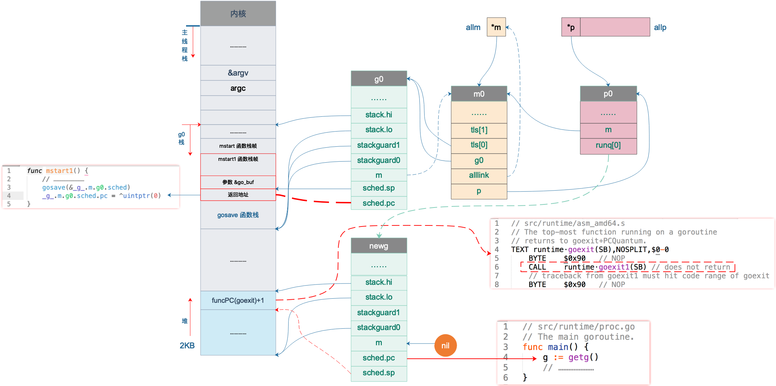

Slide 9
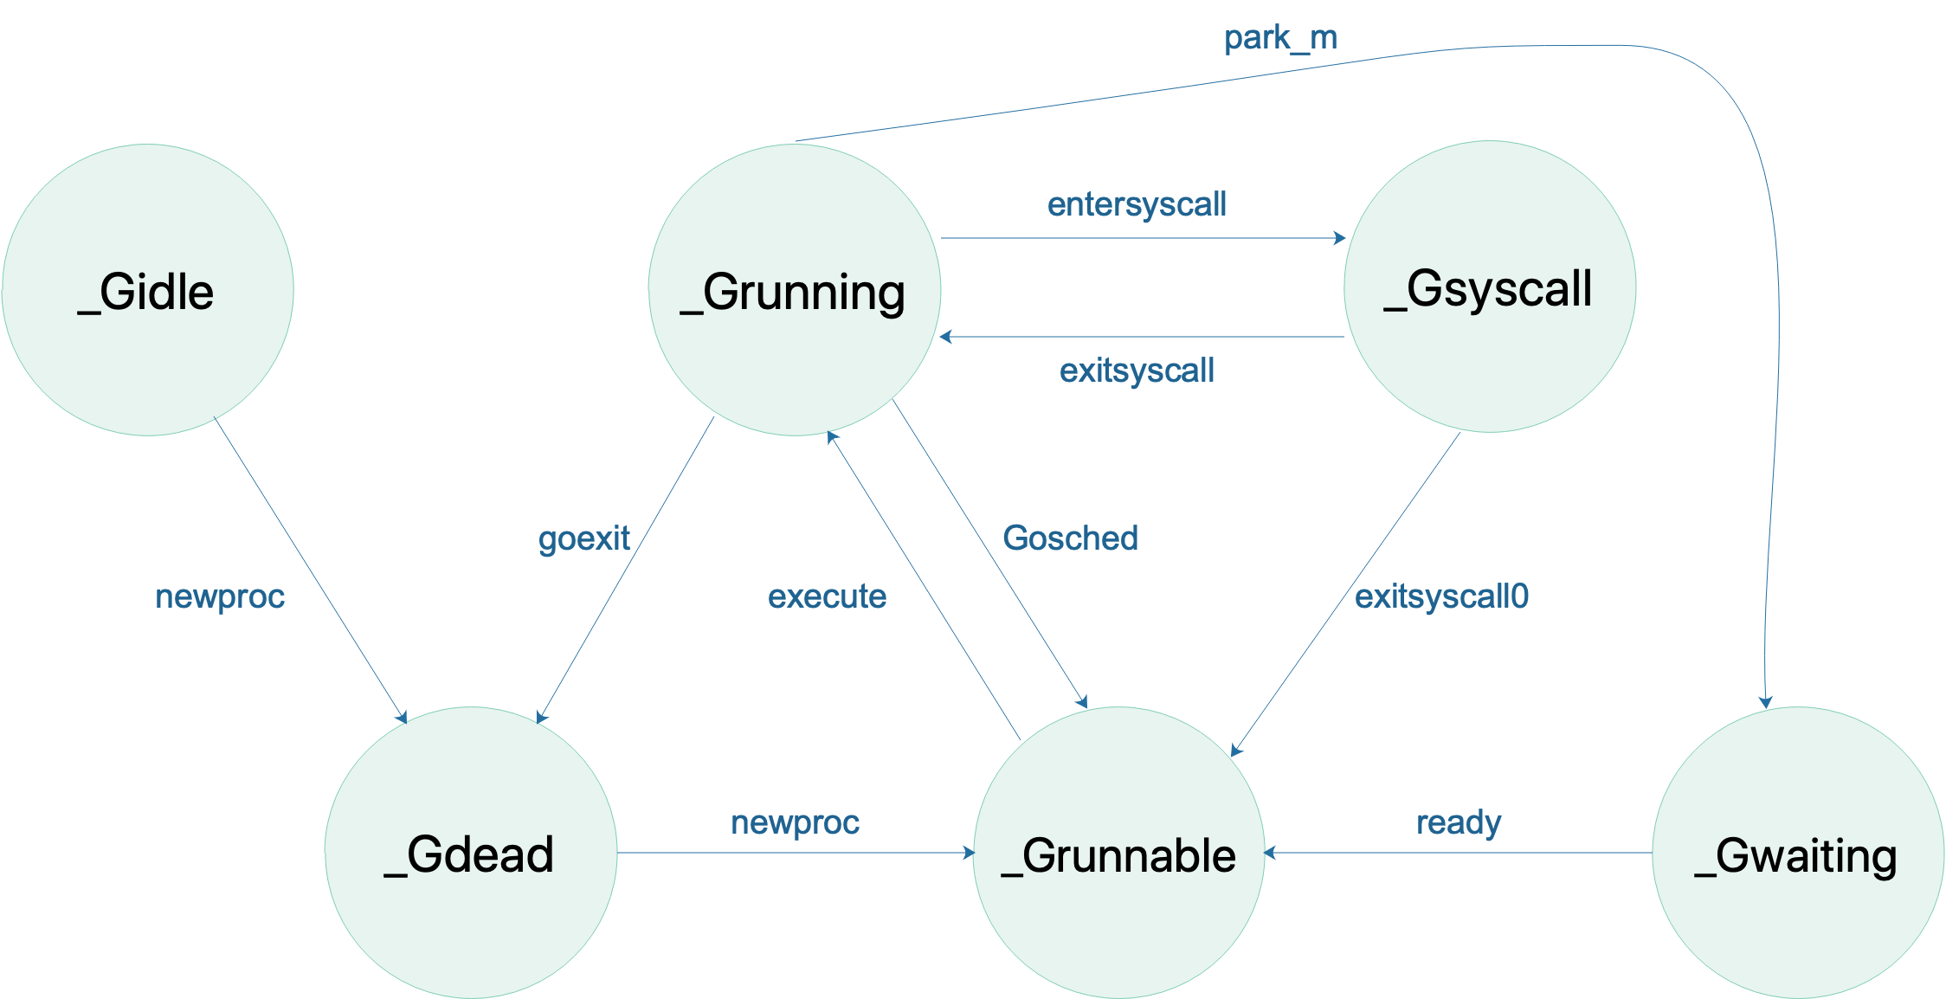
G 的状态流转
Notes:
上图省略了一些垃圾回收的状态

Slide 10
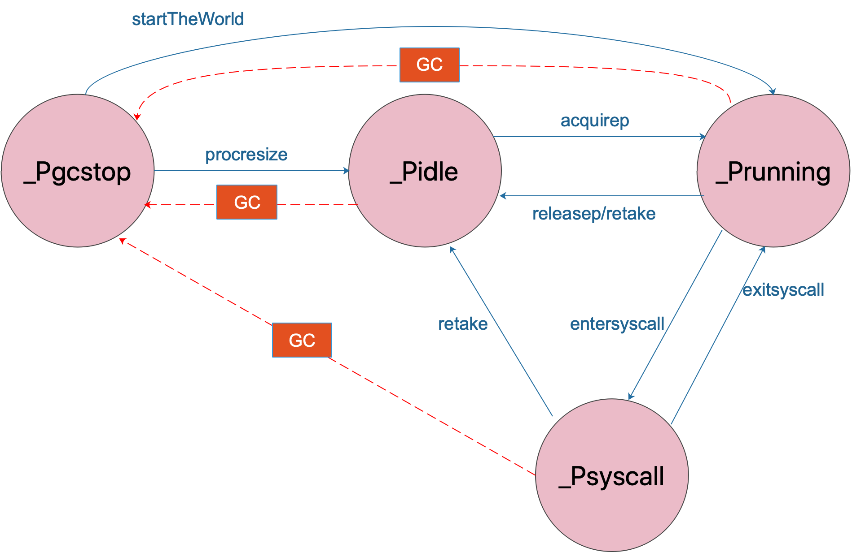
P 的状态流转
Notes:
通常情况下（在程序运行时不调整 P 的个数），P 只会在上图中的四种状态下进行切换。 当程序刚开始运行进行初始化时，所有的 P 都处于 _Pgcstop 状态， 随着 P 的初始化（runtime.procresize），会被置于 _Pidle。
当 M 需要运行时，会 runtime.acquirep 来使 P 变成 Prunning 状态，并通过 runtime.releasep 来释放。
当 G 执行时需要进入系统调用，P 会被设置为 _Psyscall， 如果这个时候被系统监控抢夺（runtime.retake），则 P 会被重新修改为 _Pidle。
如果在程序运行中发生 GC，则 P 会被设置为 _Pgcstop， 并在 runtime.startTheWorld 时重新调整为 _Prunning。

Slide 11
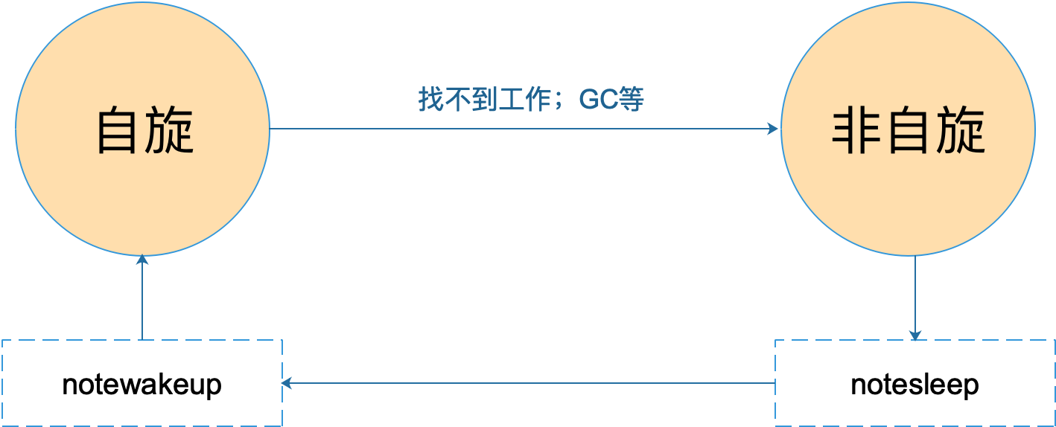
M 的状态变化
Notes:
M 只有自旋和非自旋两种状态。自旋的时候，会努力找工作；找不到的时候会进入非自旋状态，之后会休眠，直到有工作需要处理时，被其他工作线程唤醒，又进入自旋状态。

Slide 12
goroutine_readme6_调度策略
globrunqget()
runqget()
findrunnable()

